Slide 1
Computationeel denken hoorcollege 1
Vincent Naessens

Slide 2




Personal contact data
https://distrinet.cs.kuleuven.be/people/vincent
vincent.naessens@kuleuven.be
@vincentnaessens
My research
https://iiw.kuleuven.be/onderzoek/distrinet/
https://distrinet.cs.kuleuven.be/

Slide 3





Slide 4


Slide 5



Slide 6

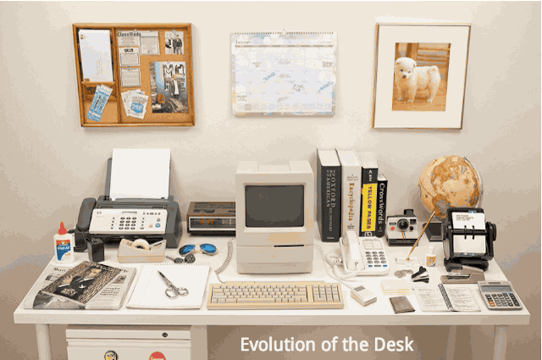

Slide 7
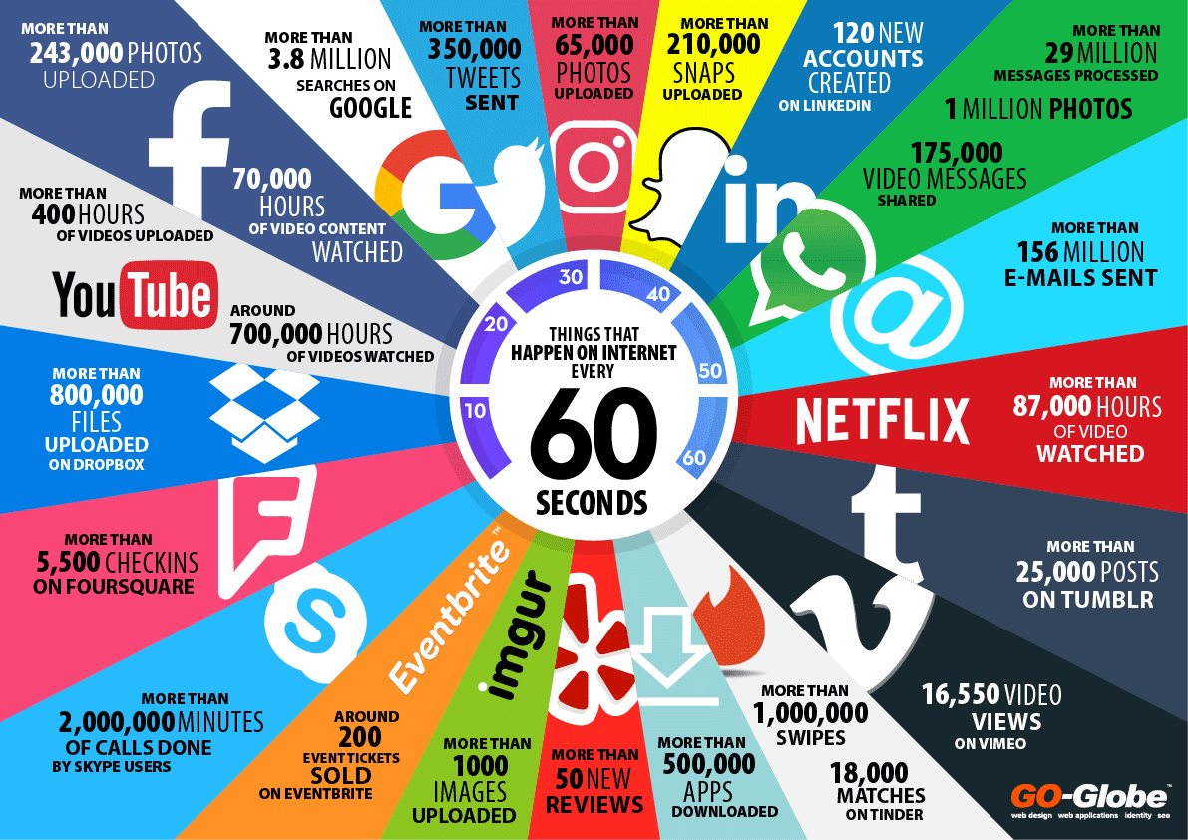

Slide 8



Wat is een computerprogramma?
Computer programma
=
een verzameling instructies die een computer kan uitvoeren
Computer
=
een apparaat die instructies uitvoert
Running a program

Slide 9
Wat is een computerprogramma?
Taak van een programmeur = bedenken van een stappenplan voor problemen
Algoritme = stappenplan
Voorbeeld:
bedenk een algoritme voor het berekenen het salaris van een werknemer.
Vraag het aantal uren op die de werknemer heeft gewerkt.
Sla dit op in het geheugen.
Vraag het uit te betalen bedrag per uur op.
Sla dit op in het geheugen.
Vermenigvuldig het aantal gewerkte uren met het bedrag per uur.
Sla dit op in het geheugen.
Print op het scherm een bericht dat het resultaat toont.

Slide 10

Wat is een computerprogramma?
Taak van een programmeur = realiseren van het algoritme in een programmeertaal
Vraag het aantal uren op die de werknemer heeft gewerkt.
Sla dit op in het geheugen.
Vraag het uit te betalen bedrag per uur op.
Sla dit op in het geheugen.
Vermenigvuldig het aantal gewerkte uren met het bedrag per uur.
Sla dit op in het geheugen.
Print op het scherm een bericht dat het resultaat toont.
Scanner scanner = new Scanner(System.in);
System.out.println("Geef aantal gewerkte uren:");
int x = scanner.nextInt();
System.out.println("Geef bedrag per uur:");
int y = scanner.nextInt();
int z = x * y;
System.out.println("Het salaris bedraagt " + z + " euro.");

Slide 11

Wat is een computerprogramma?
Taak van een programmeur = realiseren van het algoritme in een programmeertaal
Vraag het aantal uren op die de werknemer heeft gewerkt.
Sla dit op in het geheugen.
Vraag het uit te betalen bedrag per uur op.
Sla dit op in het geheugen.
Vermenigvuldig het aantal gewerkte uren met het bedrag per uur.
Sla dit op in het geheugen.
Print op het scherm een bericht dat het resultaat toont.
x = int(input("Geef aantal gewerkte uren:"))
y = int(input("Geef bedrag per uur:"))
z = x * y
print("Het salaris bedraagt ", z, "euro")

Slide 12





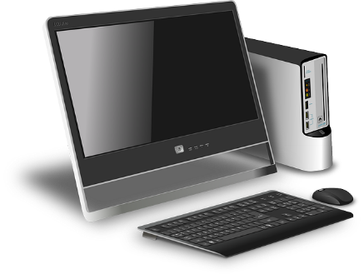
Vraag het aantal uren op dat de werknemer heeft gewerkt.
Sla dit op in het geheugen.
Vraag het uit te betalen bedrag per uur op.
Sla dit op in het geheugen.
Vermenigvuldig het aantal uren met het bedrag per uur.
Sla dit op in het geheugen.
Print op het scherm een bericht dat het resultaat toont.
analyse
programmeren
Scanner scanner = new Scanner(System.in);
System.out.println("Geef aantal gewerkte uren:");
int x = scanner.nextInt();
System.out.println("Geef bedrag per uur");
int y = scanner.nextInt();
int z = x * y;
System.out.println("Het salaris bedraagt " + z + " euro.");
compileren
Running a program

Slide 13

Vraag het aantal uren op die de werknemer heeft gewerkt.
Sla dit op in het geheugen.
Vraag het uit te betalen bedrag per uur op.
Sla dit op in het geheugen.
Vermenigvuldig het aantal uren met het bedrag per uur.
Sla dit op in het geheugen.
Print op het scherm een bericht dat het resultaat toont.
analyse
programmeren
x = int(input("Geef aantal gewerkte uren:"))
y = int(input("Geef bedrag per uur:"))
z = x * y
print("Het salaris bedraagt ", z, "euro")
compileren
Running a program

Slide 14
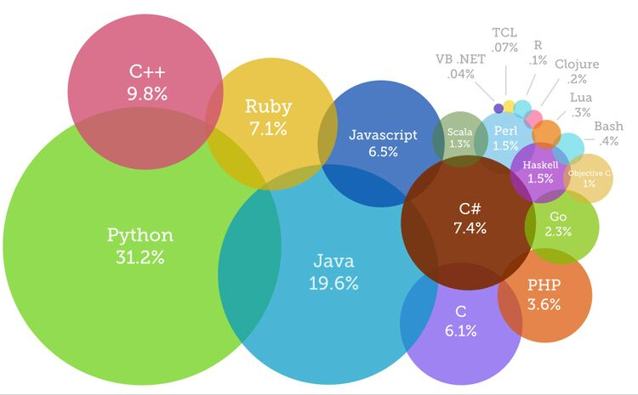
Most popular coding languages of 2019

Slide 15
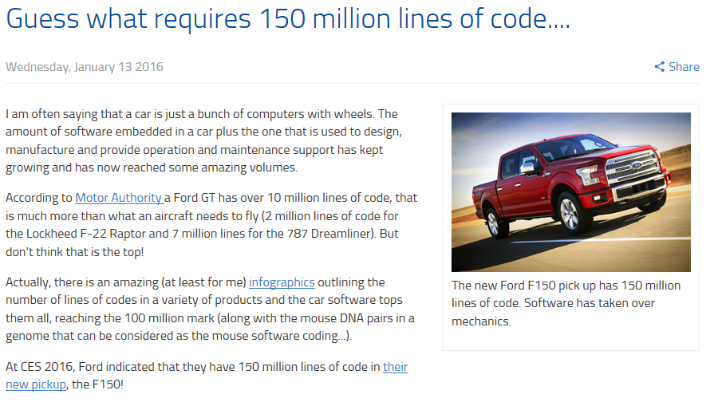

Slide 16
Wat kan ik met mijn kennis aanvangen na deze cursus?

Slide 17


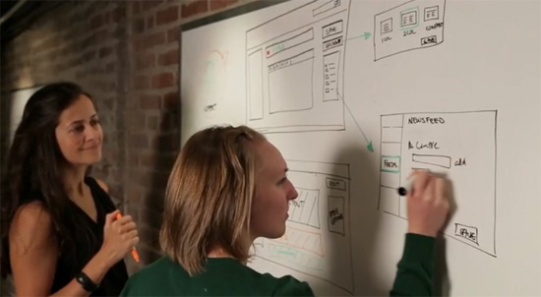
Programming
Software engineering
Eenvoudige software
Complexe software

Slide 18


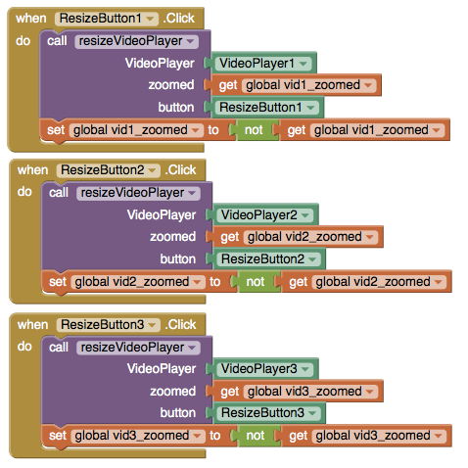
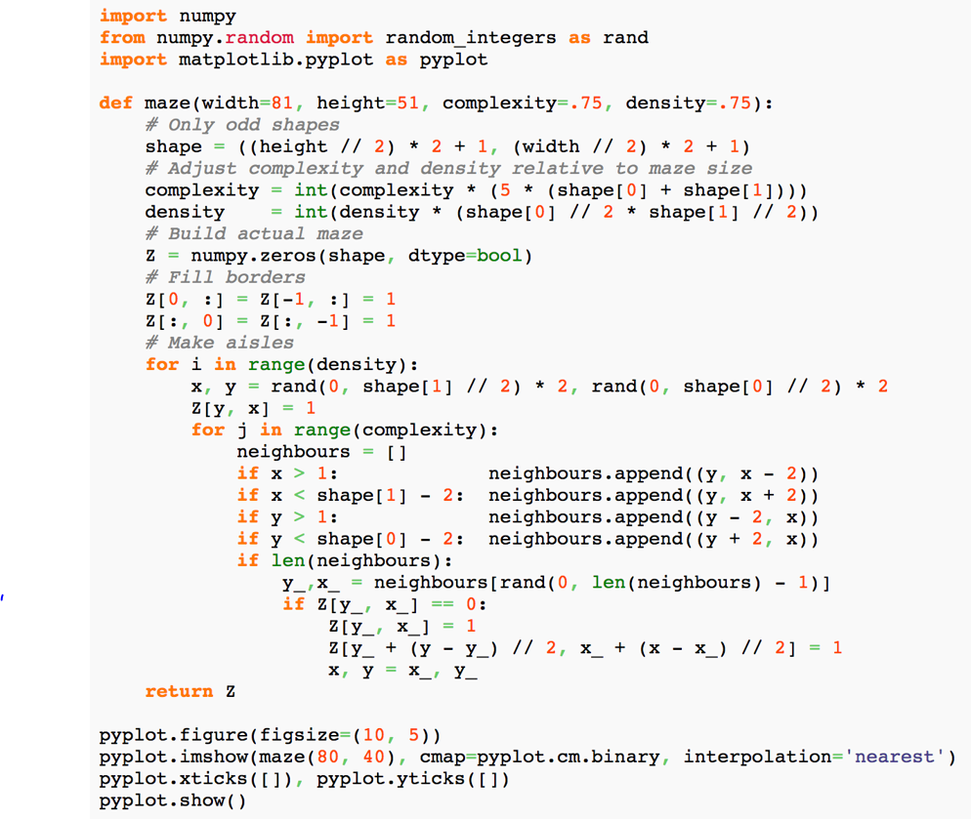
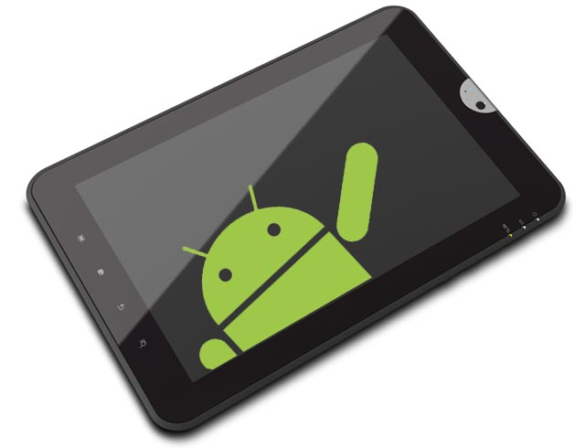
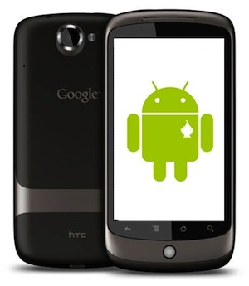
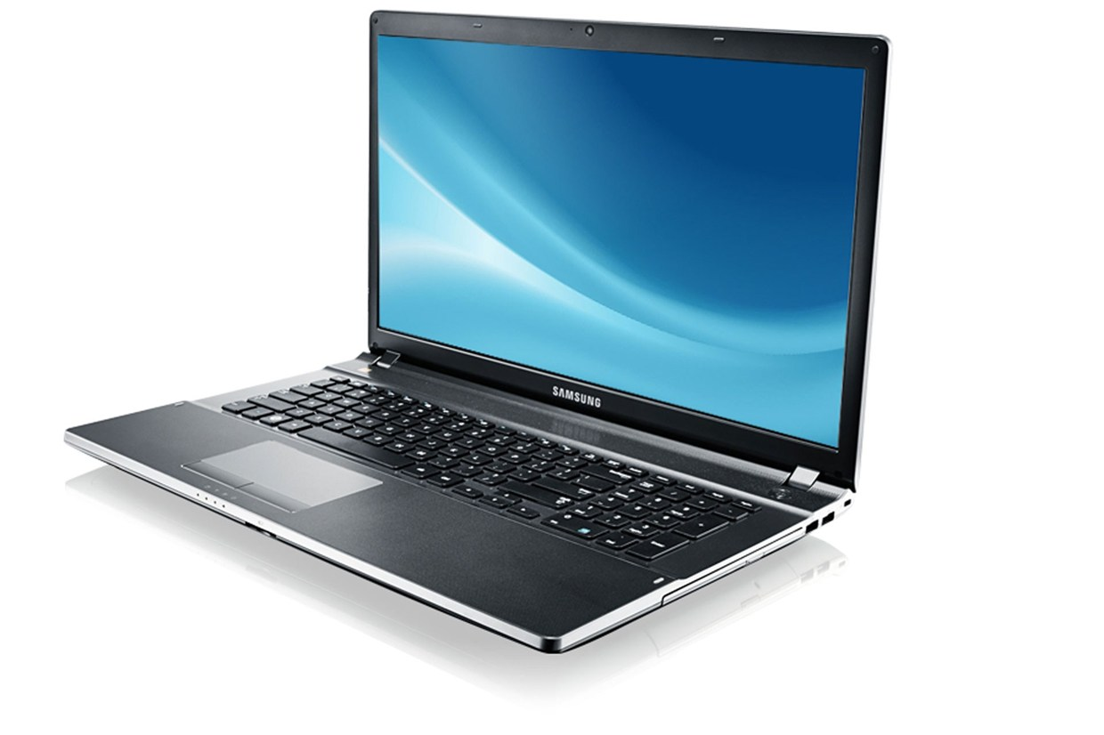
programmeertaal
Software
ontwikkelen
Software
uitvoeren

Slide 19

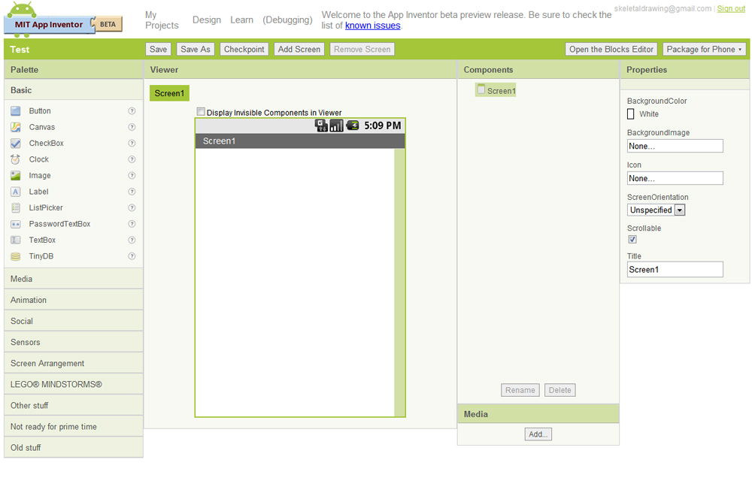
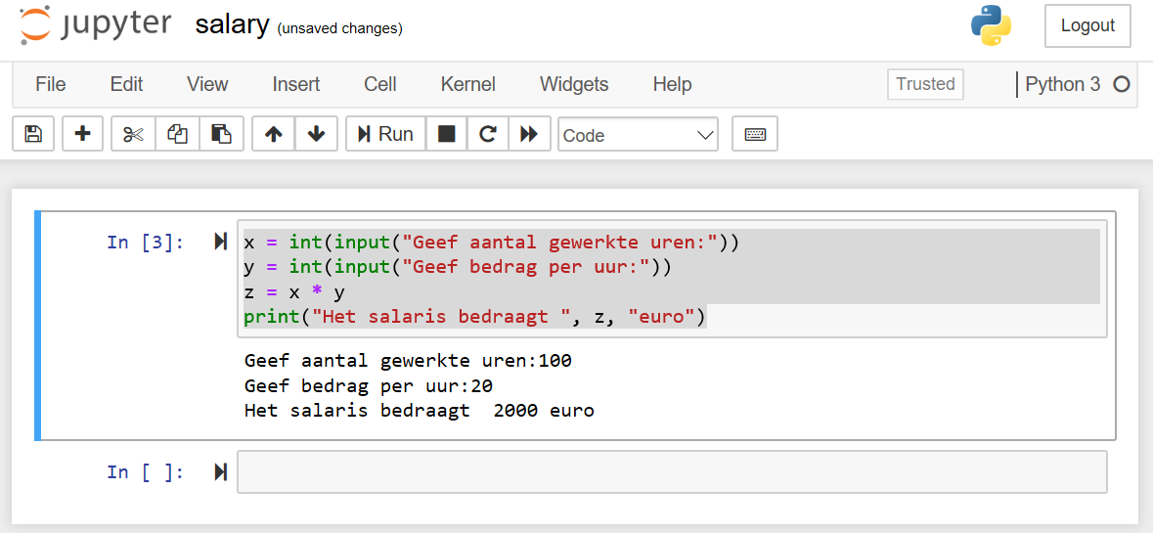

programmeertaal
http://appinventor.mit.edu/
Programmeer
omgeving
Opslag
Van
projecten
In The Cloud – op MIT servers
Lokaal – op je PC

Slide 20
De programmeeromgeving AppInventor

Slide 21

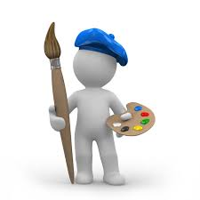

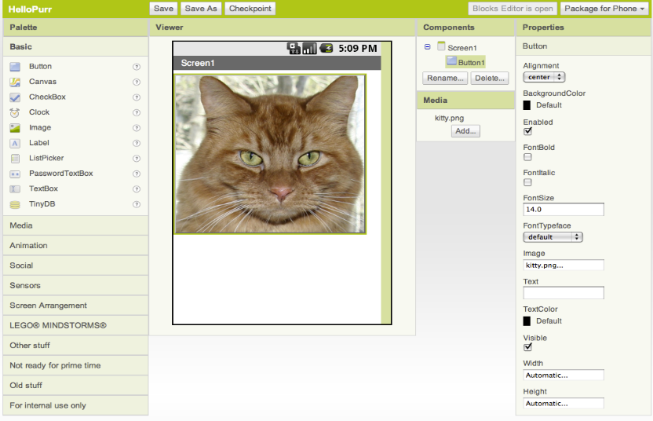
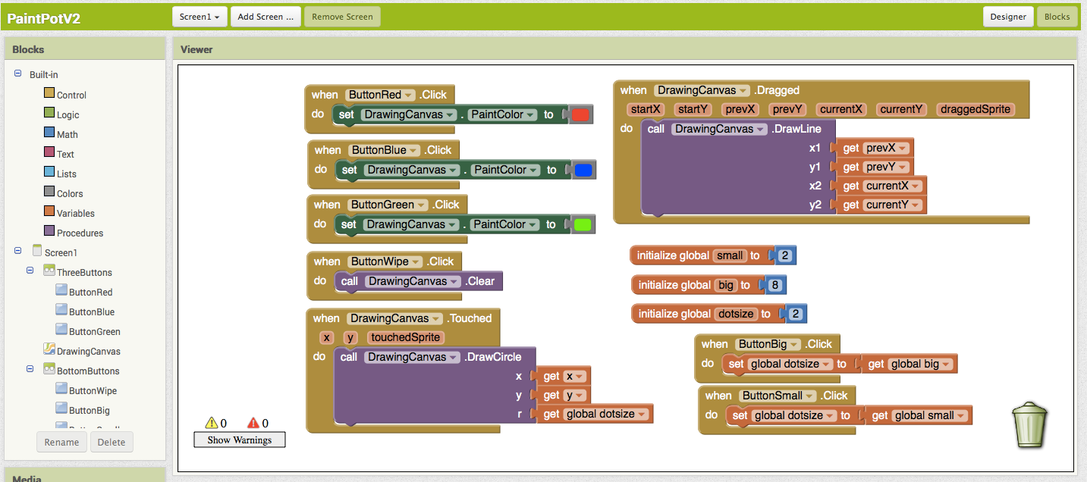
AppInventor::twee views
Designer view
Block view
GUI = Graphical User Interface
De code achter ‘de knoppen’

Slide 22
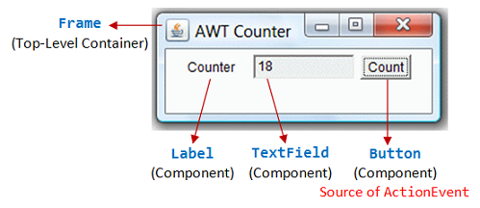
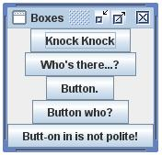
AppInventor::Designer view
User interface → basiscomponenten op het scherm
Button
Label
TextBox
Layout → groeperen van een aantal basiscomponenten
HorizontalArrangement
TableArrangement
VerticalArrangement

Slide 23
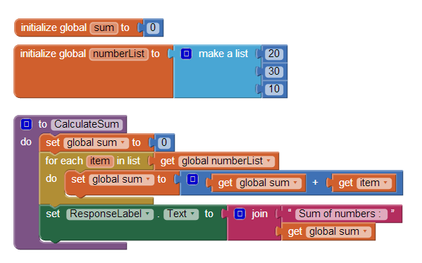
AppInventor::Block view
Math → wiskundige berekeningen (optelling, deling…)
Variables → opslag van gegevens in het geheugen
Control → controlestructuren (if … then … else …)
Logic → vergelijkingstesten ( <, >, ==, …)

Slide 24
AppInventor::een project creëren
Open je browser: http://appinventor.mit.edu
Vanaf Google Chrome 4.0, vanaf Apple Safari 5.0, vanaf Mozilla Firefox 3.6.
Geen ondersteuning voor Internet Explorer
Klik op de Create knop, en log in met je google account
Een project opstarten
Een nieuw project aanmaken: Projects<Start new project
Een bestaand project openen: Projects<My projects
Raadpleeg de help pagina’s bij problemen!!!

Slide 25
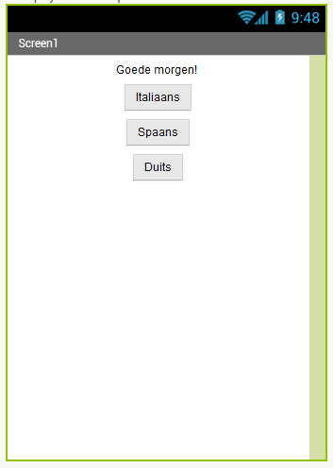


Good Morning App
toon ‘Good Morning’ in 3 verschillende talen
op het scherm, nl. Italiaans, Spaans, en Duits.
STAP 1: creëer een nieuw project
STAP 2: ontwikkel de designer view
STAP 3: ontwikkel de block view

Slide 26
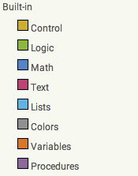
STAP 1: creëer een nieuw project
STAP 2: ontwikkel de designer view
Welke layout?
Welke components?
Welke name voor elke component?
Welke properties per component?
STAP 3: ontwikkel de Block view
ButtonItalian.click → ‘Buongiorno’
ButtonSpanish.click → ‘Buenos Dias’
ButtonGerman.click → ‘Guten Morgen’
Layout:
VerticalArrangement
Components:
1 Label
3 Buttons

Slide 27
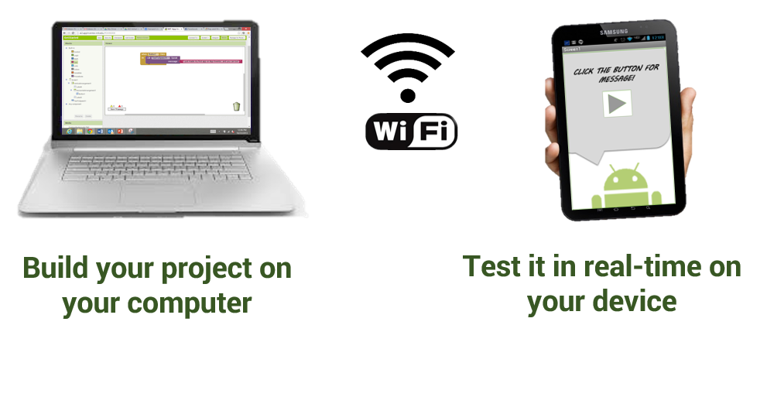
Testen en uitvoeren van de App
Optie 1: laptop + Android smartphone + WiFi
http://appinventor.mit.edu/explore/ai2/setup-device-wifi.html
Download and install the MIT AI2 Companion App on your phone.
Connect both computer and device to the SAME WiFi Network.
Open an App Inventor project and connect it to your device.

Slide 28
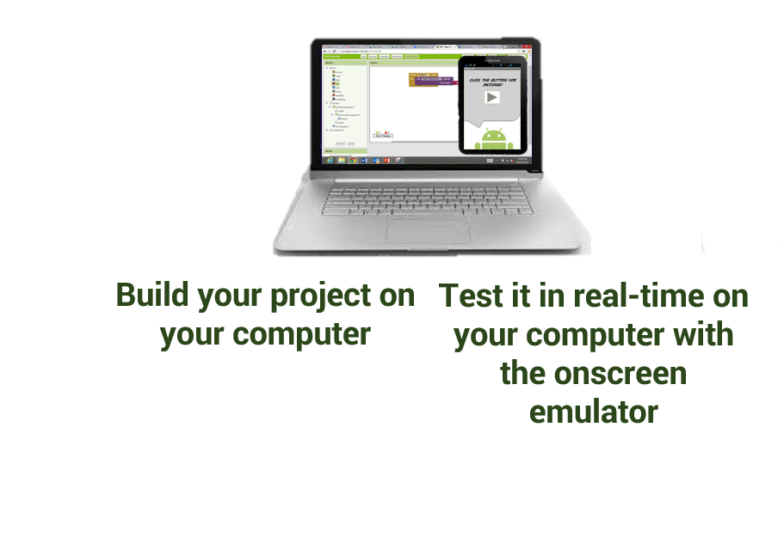
Testen en uitvoeren van de App
Optie 2: laptop
http://appinventor.mit.edu/explore/ai2/setup-emulator.html
Install the App Inventor Setup Software
Launch aiStarter (Windows & GNU/Linux only)
Open an App Inventor project and connect it to the emulator

Slide 29
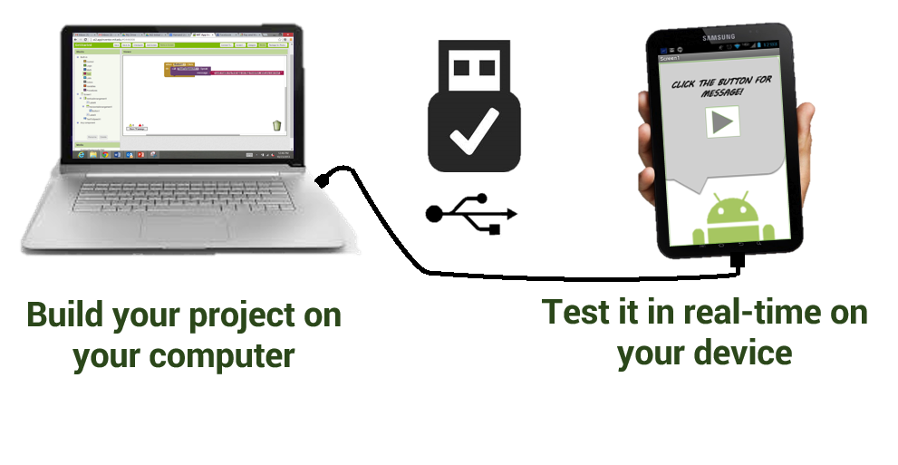
Testen en uitvoeren van de App
Optie 3: laptop + Android smartphone + USB kabel
http://appinventor.mit.edu/explore/ai2/setup-device-usb.html
Install the App Inventor Setup Software
Download and install the MIT AI2 Companion App on your phone.
Launch aiStarter (Windows & GNU/Linux only)
Set up your device for USB (Turn USB Debugging ON)
Connect your computer and device, and authenticate if necessary.

Slide 30
Wiskundige berekeningen

Slide 31

Wiskundige berekeningen
Wiskundige operatoren worden gebruikt om uitdrukkingen te schrijven die berekeningen uitvoeren.
Het resultaat van een wiskundige uitdrukking kan toegekend worden aan een variabele.
Tool om berekeningen uit te voeren → Math Operators

Slide 32


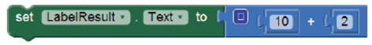
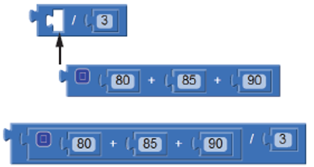
Uitvoeren van een berekening
Toekennen van het resultaat aan een label
Combineren van operators

Slide 33
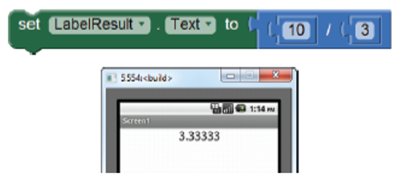
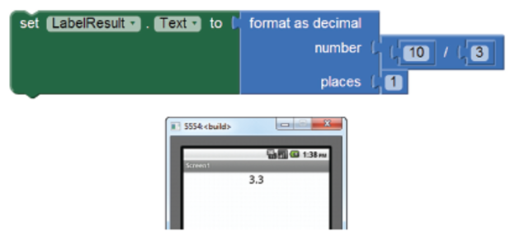
Formatteren van getallen

Slide 34



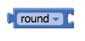




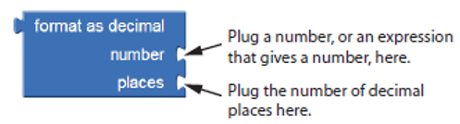
optelling
vermenigvuldiging
Nog meer Math…
aftrekking
deling
machtsverheffing

Slide 35


BTW App
Ontwikkel een app die de BTW kan berekenen op een bepaald bedrag. Er zijn 3 mogelijke BTW aanslagvoeten, namelijk 6%, 15% en 21%. De gebruiker kan een bedrag ingeven, en afhankelijk van de gekozen BTW aanslagvoet wordt de BTW berekend die de gebruiker moet betalen.
Strategie:
Stap 1: Designer view → grafische user interface
Stap 2: de Block view → coderen

Slide 36
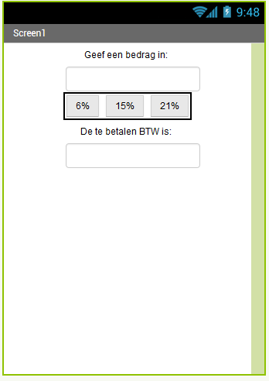
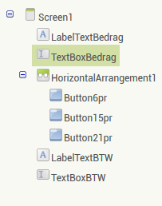
BTW App::Designer view

Slide 37
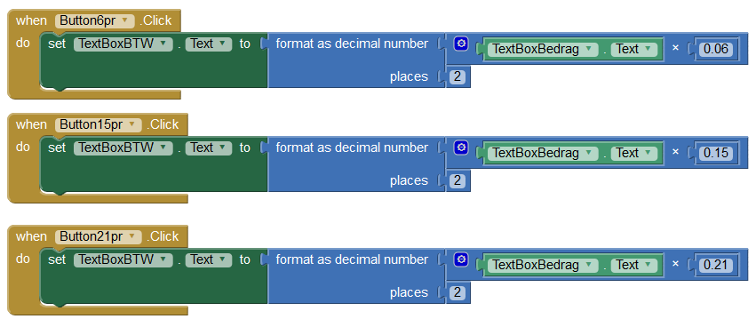
BTW App::Block view
Aanpassing: geef bij het resultaat maximaal 2 cijfers na de komma!

Slide 38
Variabelen

Slide 39
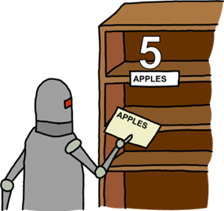
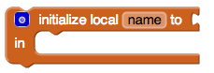

Variabelen
Een variabele is een naam die een waarde voorstelt in het geheugen van de computer.
Variabelen worden typisch gebruikt om tussentijdse waarden op te slaan.
Lokale variabelen
aangemaakt in een functie of methode
mogen enkel gebruikt worden door instructies in dat blok
Globale variabelen
aangemaakt bij het opstarten van het programma
mogen doorheen het ganse programma gebruikt worden

Slide 40
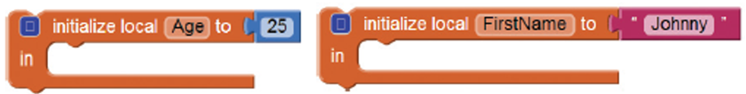
Type van een variabele
number blocks
text/string blocks
Boolean blocks
List blocks
Color blocks

Slide 41
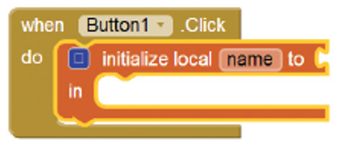

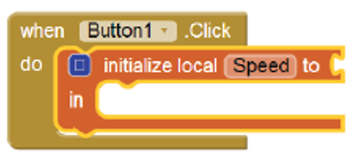
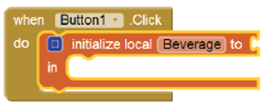
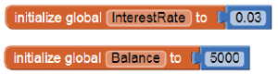

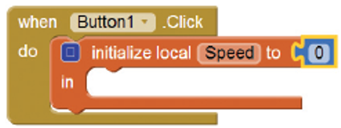
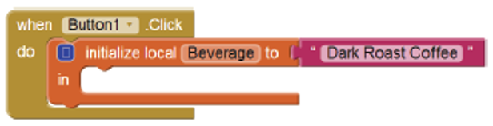
Creëren van een variabele
Plaats de variabele binnen het juiste blok
Geef een betekenisvolle naam aan de variabele
Ken een initiële waarde toe aan de variabele

Slide 42
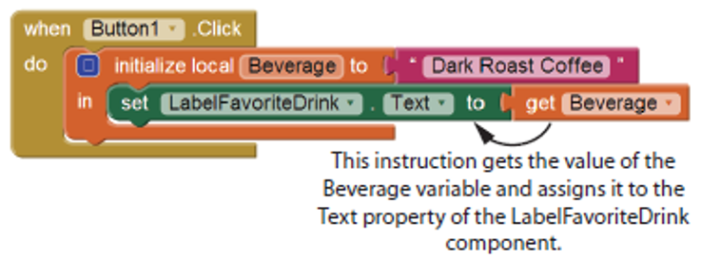

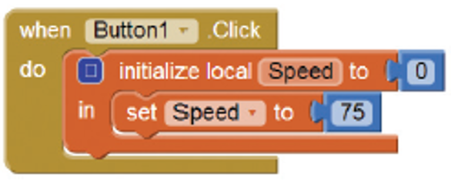

Werken met een variabele
de waarde van een variabele opvragen
de waarde van een variabele wijzigen

Slide 43


Wisselgeld App
Ontwikkel een app het geld kan tellen dat iemand terugkrijgt. Er zijn vier soorten muntstukken, namelijk 5 cent, 10 cent, 20 cent en 50 cent. Telkens de gebruiker klikt op een muntstuk (5, 10, 20 of 50) wordt de totale waarde die wordt teruggekregen verhoogd. De totale waarde wordt bijgehouden in een globale variabele, en wordt getoond in een textbox.
Strategie:
Stap 1: Designer view → grafische user interface
Stap 2: de Block view → coderen

Slide 44
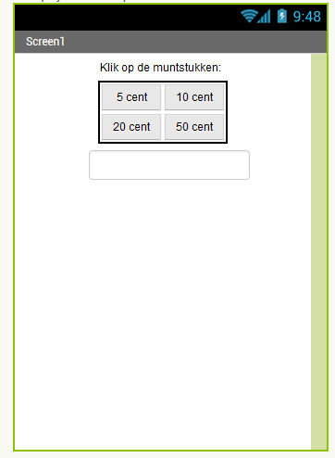
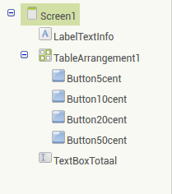
Wisselgeld App:: Designer view

Slide 45

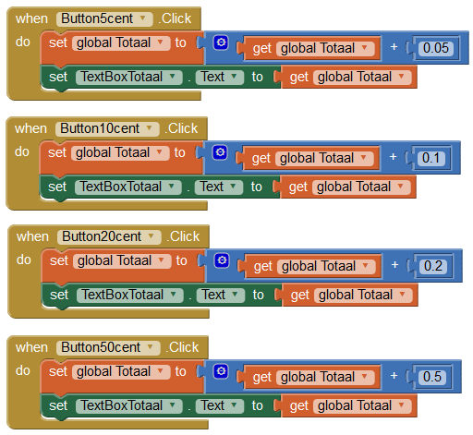
Wisselgeld App:: Block view
Initialiseren van een variabele Totaal
Het aanklikken van een knop
Totaal

Slide 46
Structuur van de cursus

Slide 47
Structuur van de cursus
Hoorcolleges
3 hoorcolleges App Inventor
7 hoorcolleges Python
1 gastcollege ‘Anti-cheat in online gaming’
Labosessies
2 labosessies App Inventor
4 labosessies Python

Slide 48
Cursusmateriaal
Computationeel Denken [CAMPUS GENT]
Alle materiaal beschikbaar op toledo → o.a. slides
Zowel voor reguliere studenten als schakelstudenten!
Deel rond AppInventor (HC 1 → HC 3)
http://appinventor.mit.edu/explore/
“Starting Out with App Inventor for Android” - T. Gaddis, R. Halsey
“App Inventor 2” – Welber, Abelson, Spertus, Looney
Deel rond Python (HC 4 → HC 10)
http://www.spronck.net/pythonbook/dutchindex.xhtml
De Programmeursleerling ‘Leren coderen met Python 3’ (Pieter Spronck)

Slide 49







Leerstrategie
Cursusmateriaal: zie toledo
Apps-of-the-day
Slides hoorcollege
Labo’s en practica
Referenties

Slide 50
Leerstrategie
Computationeel denken = 3 ECTS = 90 uur
Hoorcolleges = 12 x 1,5 uur = 18 uur
Labosessies = 6 x 3 uur = 18 uur
Na elk hoorcollege → 2 uur programmeren = 24 uur !!!
Apps-of-the-day (DO IT!)
Bijkomende oefeningen uit labo
Resterend = 30 uur
Twee practica
Voorbereiding op examen

Slide 51
Evaluatie
Evaluatie practicum 1 (november – AppInventor) [gewicht : 10 %]
[2 punten] evaluatie opdracht AppInventor
Evaluatie januari – AppInventor/Python [gewicht : 90%]
[3 punten] Programmeren in AppInventor (gesloten vragen)
[1 punt] Gastcollege ‘Anti-cheat in online gaming’ (gesloten vragen)
[4 punten] Programmeren in Python (gesloten vragen)
[5 punten] Ontwikkeling Algoritme 1 (delta Practicum 2: Python)
[5 punten] Ontwikkeling Algoritme 2 (ontwikkel een complexer algoritme)

Slide 52
Apps of the day

Slide 53
Apps of the day
App 1: De afstand die een auto reist op een snelweg kan berekend worden als volgt: Afstand = Snelheid x Tijd. Maak een app waarin de gebruiker zijn snelheid kan ingeven (in km/uur). De app heeft drie knoppen die toelaten het volgende te berekenen:
De afstand die afgelegd wordt in 5 uur
De afstand die afgelegd wordt in 10 uur
De afstand die afgelegd wordt in 12 uur
App 2: De volgende formule converteert de temperatuur van Celsius naar Fahrenheit (F): F = 5/9*C+32. De volgende formule converteert de temperatuur van Fahrenheit naar Celsius: C=5/9*(F-32). Ontwikkel een app waarin de gebruiker de temperatuur ingeeft. De app heeft 2 knoppen:
De eerste knop zet de temperatuur om van F naar C
De tweede knop zet de temperatuur om van C naar F
Toon telkens in een TextBox de omgezette temperatuur.

